Slide 1

DESAIN PENELITIAN KUANTITATIF
Dr ILONA V OISINA SITUMEANG MSi
ilonaoisina@yahoo.com
Ig : Ilona Oisina Situmeang
WA : 082299110030

Slide 2

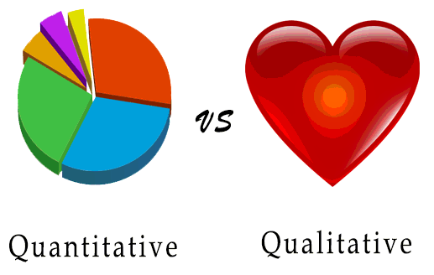

Slide 3
DATA DALAM KUANTITATIF
DISKRIT
NOMINAL
Data Yang Memiliki Kategori Atau Kelompok Yang Berbeda, Tanpa Hierarki.
DATA
KUANTITATIF
Kategori berurutan, berdasarkan peringkat/ ranking dari besar ke kecil, tinggi ke rendah atau sebaliknya.
ORDINAL
SKALA LIKERT
kategori yang berurutan dan jarak antara kategori sama dan memiliki nilai 0 absolut.
KONTINUM
INTERVAL
RATIO
Data tingkatan tertinggi, yang memiliki titik nol absolut

Slide 4
VARIABEL PENELITIAN
VARIABEL ENTERVENING (Mempengaruhi tetapi secara tidak langsung)
VARIABEL X: INDEPENDEN / BEBAS / MEMPENGARUHI / SEBAB
VARIABEL Y: DEPENDEN / TERIKAT / DIPENGARUHI / AKIBAT
VARIABEL Z MODERATOR/MEMPENGARUHI (Memperkuat/Memperlemah Var X dengan Var Y)
VARIABEL KONTROL (Untuk mengontrol) Biasanya untuk penelitian yang membandingkan

Slide 5
Contoh Judul Penelitian Kuantitatif
Pengaruh Gaya Komunikasi Pemimpin terhadap Kinerja Karyawan
Gaya Komunikasi Pemimpin : Variabel X
Kinerja Karyawan : Variabel Y
Pengaruh Gaya Komunikasi Pemimpin terhadap Kinerja Karyawan
Gaya Komunikasi Pemimpin: Variabel X
Kinerja Karyawan : Variabel Y
Insentif : Variabel Z (Memperkuat) / Penambahan Tugas: Variabel Z (Memperlemah)
Pengaruh Pesan Promosi dan Brand Image terhadap Keputusan Pembelian
Pesan Promosi : Variabel X
Brand Image : Variabel Entervening
Keputusan Pembelian: Variabel Y
Pengaruh Tayangan Berita Politik terhadap Sikap Masyarakat
Tayangan Berita Politik : Variabel X
Pengalaman Berpolitik : Variabel Kontrol
- Sikap Masyarakat: Variabel Y

Slide 6
OPERASIONALISASI VARIABEL
VARIABEL
DIMENSI
INDIKATOR
SATUAN UKURAN (LIKERT)

Slide 7
TEKNIK PENARIKAN SAMPEL
SIMPLE RANDOM SAMPLING
PROPORTIONAL STRATIFIED RANDOM SAMPLING
PROBABILITY SAMPLING
ACAK SISTEMATIS
TEKNIK SAMPLING
ACAK AREA
ACCIDENTAL SAMPLING
NONPROBABILITY SAMPLING
PURPOSIVE SAMPLING
QUOTA SAMPLING
SNOWBALL SAMPLING

Slide 8
PENENTUAN RESPONDEN
POPULASI
SAMPEL PENELITIAN
Penelitian beresiko tinggi tingkat kesalahan 1%
Penelitian beresiko sedang dan rendah tingkat kesalahan 5% - 10% (Sosial)
Jika tidak digeneralisasi berarti POPULASI = SAMPEL = TOTAL SAMPEL

Slide 9
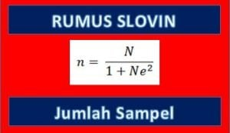
SAMPEL PENELITIAN
Rumus Slovin digunakan dalam penelitian survey, populasi yang besar, untuk mendapatkan sampel sedikit, dapat mewakili populasi.
n : Jumlah Sampel
N : Populasi
e : Error Margin

Slide 10
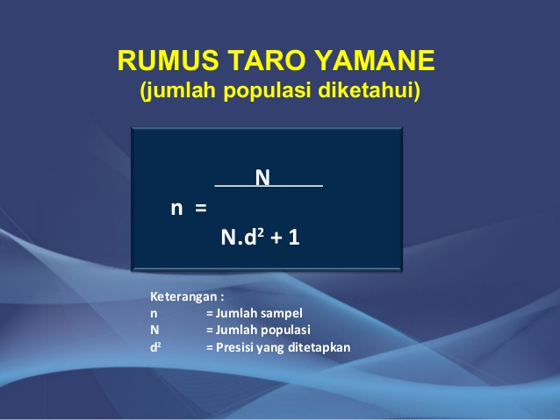
LANJUTAN
Rumus
Taro Yamane
n = Jumlah Sampel
N = Jumlah Populasi
d = Presisi atau Batas Toleransi Kesalahan
Pengambilan Sampel (0,05)

Slide 11
LANGKAH-LANGKAH PENELITIAN KUANTITATIF
PENDAHULUAN
LATAR BELAKANG MASALAH (DEDUKTIF)
BATASAN
MASALAH
PERUMUSAN MASALAH
TUJUAN
PENELITIAN
MANFAAT PENELITIAN:
Teoritis
Praktis
Sosial

Slide 12
TINJAUAN PUSTAKA
TRADISI PENELITIAN
State of The Art & KERANGKA TEORI
KERANGKA PEMIKIRAN
OPERASIONALISASI VARIABEL
KERANGKA KONSEP
HIPOTESIS PENELITIAN

Slide 13
METODOLOGI PENELITIAN
DESAIN PENELITIAN:
PARADIGMA, PENDEKATAN, SIFAT & METODE PENELITIAN
POPULASI, SAMPEL & TEKNIK SAMPEL
TEKNIK ANALISIS DATA
TEKNIK PENGUMPULAN DATA
PRETEST : 30 Responden

Slide 14


- IVOS -

